Slide 1
Πολυδιαστατες Δομές
ISO-ORIENTED DATA
INTERVAL-TREE
PRIORITY-SEARCH TREE
SEGMENT TREE

Slide 2
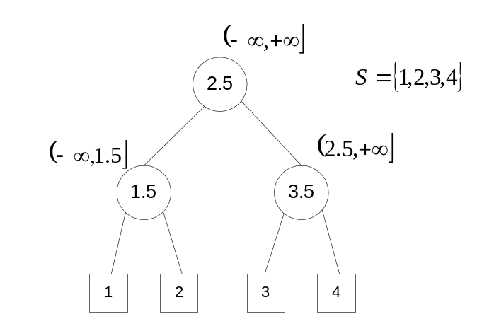
Ορθογώνια Στοιχεία
Ορισμός: Ορθογώνια ή ίσο-προσανατολισμένα στοιχεία είναι εκείνα τα στοιχεία των οποίων οι πλευρές είναι παράλληλες στους άξονες
'Ενα Φυλλοπροσανατολισμένο δυαδικό δέντρο εύρεσης για το σύνολο S έχει όλα τα στοιχεία αποθηκευμένα στα φύλλα του και οι κόμβοι περιέχουν ενδιάμεσες τιμές val()
Σε κάθε κόμβο v ορίζουμε το xrange(v):
1. xrange(root)=(-∞, +∞] και
2. xrange(v)=xrange(w) ∩ (-∞, val(v)], αν v = αριστερός γιος (w) ή
3. xrange(v)=xrange(w) ∩ (val(w), +∞], αν v = δεξιός γιος (w)
Ορισμός: Δίνεται διάστημα-ερώτησης I = [x₀,y₀]. Ορίζουμε τα σύνολα P, C, C_{max} σε σχέση με το I:
P={v; xrange(v) ∩ [x₀,y₀] ≠ ∅ και xrange(v) [x₀,y₀]}
C={v; xrange(v) ⊆ I}
Cmax={v; v∈C και father(v) ∉ C}
Παράδειγμα
Αναπαράσταση πληροφοριών
στους κόμβους

Slide 3
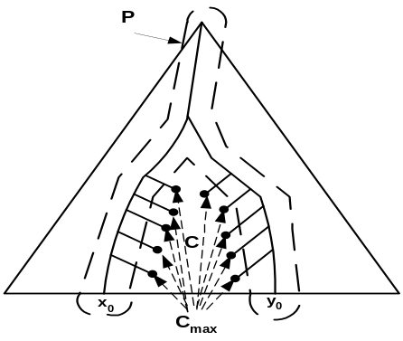
Ορθογώνια Στοιχεία (συν)
Λήμμα: 'Εστω T ένα δυικό δέντρο εύρεσης με ύψος h και έστω [x0,y0] ένα διάστημα ερώτησης. Τότε ισχύει:
1. ⏐P ⏐ ≤ 2h
2. ⏐ Cmax ⏐ ≤ 2h
3. ⏐ C ⏐ ≤ 2 (αριθμός φύλλων v με xrange(v) ⊆ I)
Απόδειξη : 1. Αν v ∈ P ⇒ father(v) ∈ P, διότι xrange(v) ⊆ xrange(father(v)). 'Αρα το P είναι το σύνολο των μονοπατιών (ο συνεχής δρόμος από τη ρίζα μέχρι τα φύλλα).
Ɐ v ∈ P ισχύει xrange(v) ∩ [x₀, y₀] ≠ ∅ (1)
αλλά xrange(v) [x₀, y₀] (2)
Από τις (1), (2) συνεπάγεται ότι ή το x₀ ∈ xrange(v) ή το y₀ ∈ xrange(v), διότι xrange(v) και [x₀, y₀] είναι διαστήματα.
'Αρα το P αποτελείται από κόμβους που είτε κείνται σε μονοπάτι προς το x₀, είτε σε μονοπάτι προς το y₀, ή και στα δύο.
Επομένως ⏐ P ⏐ ≤ 2h.
2. 'Εστω v ∈ C_{max}, τότε ισχύει ότι:
Αν v ∈ C και father(v) ∉ C ⇒ xrange(father(v)) [x₀, y₀] και xrange(v) ⊆ [x₀, y₀]
xrange(father(v)) ∩ [x₀, y₀] ≠ ∅.
'Αρα εάν v ∈ C_{max} ⇒ father(v) ∈ P αλλά ο αδερφός του v δεν ανήκει στο P ⇒ ⏐C_{max}⏐≤ 2h.
3. 'Εστω v ∈ C, τότε και οι δύο γιοι ανήκουν στο C. 'Αρα C είναι ένα δάσος από υποδέντρα του T. Σε κάθε δυαδικό δέντρο το σύνολο των κόμβων είναι: αριθμός(φύλλων) - 1. 'Αρα ⏐C⏐ ≤ 2 (αριθμός φύλλων v με xrange(v) ⊆ I).
Σχηματική αναπαράσταση των παραμέτρων P, C και C_{max}

Slide 4
ΑΝΑΛΥΣΗ ΤΟΥ ΔΕΝΤΡΟΥ ΔΙΑΣΤΗΜΑΤΩΝ
Καταρχήν θα δώσουμε τον τυπικό ορισμό του Δέντρου Διαστημάτων:
Ορισμός 4.1:
Εστω ότι το πεπερασμένο σύνολο U ⊆ R είναι το Σύμπαν, και
S = {[x_{i} ,y_{i} ] ; x_{i} ∈ U, y_{i} ∈ R, 1 ≤ i ≤ n}
είναι ένα σύνολο από n κλειστά διαστήματα στον πραγματικό άξονα.
Παρατηρήστε ότι με τον παραπάνω ορισμό, μόνο τα αριστερά άκρα των διαστημάτων ανήκουν στο σύμπαν U=2^{w}-1 (w-bit keys).
Το δέντρο διαστημάτων T για το σύνολο S (ως προς το σύμπαν U) είναι ένα φύλλοπροσανατολισμένο δυϊκό δέντρο εύρεσης για το U, όπου κάθε κόμβος περιέχει τις εξής τρεις επιπρόσθετες πληροφορίες.

Slide 5
ΑΝΑΛΥΣΗ ΤΟΥ ΔΕΝΤΡΟΥ ΔΙΑΣΤΗΜΑΤΩΝ (Συν.)
1. Η κομβολίστα NL(v) ενός κόμβου v είναι το σύνολο των διαστημάτων στο S που περιέχουν την τιμή διαχωρισμού (split value) του v (val(v)) αλλά κανενός προγόνου του v, δηλαδή,
NL(v) = {[x, y] ∈ S; val(v) ∈ [x,y] ⊆ xrange(v)}.
Η κομβολίστα παριστάνεται με δύο διατεταγμένες σειρές, μια για τα αριστερά όρια και μια για τα δεξιά όρια των διαστημάτων.
Και οι δύο σειρές είναι αποθηκευμένες σε ισοζυγισμένο δέντρο (balanced-tree).
Επιπλέον, δυο δείκτες δείχνουν στα μέγιστα (ελάχιστα) στοιχεία των σειρών.
2. Ενα ψηφίο-δείκτης (mark bit) που δείχνει αν η κομβολίστα του v ή ενός απογόνου του είναι μη-άδεια (αυτό σημαίνει ότι το v είναι σπουδαίο, περιέχει πληροφορία).
3. Για κάθε κόμβο v με NL(v) ≠ ∅ , ένα δείκτη που δείχνει στον «επόμενο» κόμβο w με NL(w) ≠ ∅ .
Το «επόμενο» είναι ορισμένο ως προς τη συμμετρική διάταξη του δέντρου.

Slide 6
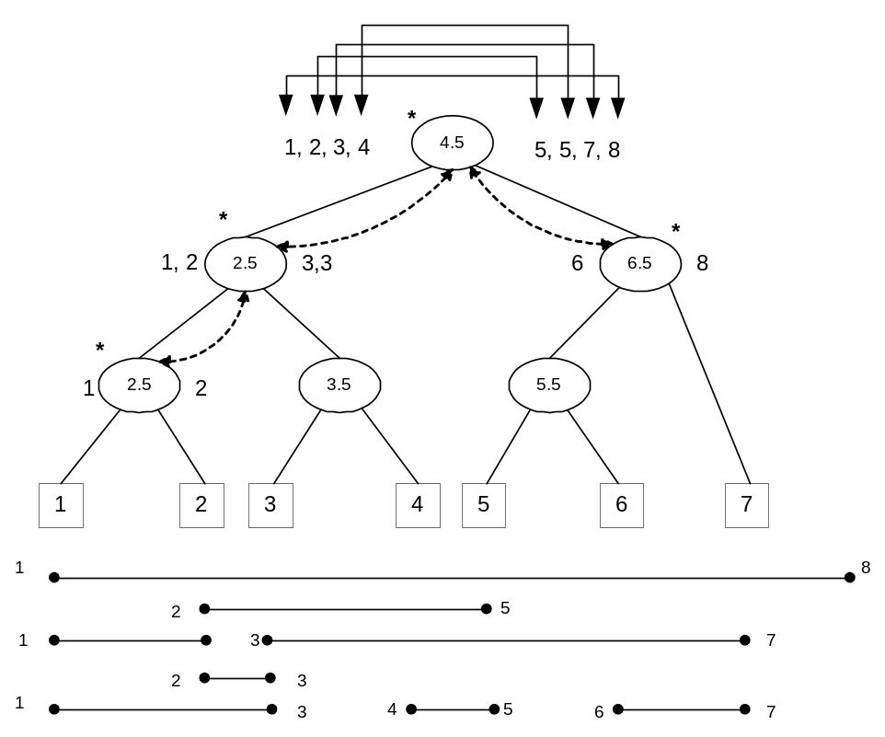
ΑΝΑΛΥΣΗ ΤΟΥ ΔΕΝΤΡΟΥ ΔΙΑΣΤΗΜΑΤΩΝ (Συν.)
Παράδειγμα 4.1 :
Παρακάτω δίνεται το δέντρο διαστημάτων για το σύνολο:
S = {[1,8], [2,5], [3,7], [4,5], [6,8], [1,3], [2,3], [1,2]} ως προς το σύμπαν U = {1,2,3,4,5,6,7}.
Οι τιμές ή τα πεδία διαχωρισμού (split fields) φαίνονται μέσα στους κόμβους και τα φύλλα και οι κομβολίστες στις πλευρές των κόμβων.
Τα ψηφία-δείκτες (mark bits) αναπαρίστανται με αστερίσκο στην κορυφή κάθε κόμβου.
Τέλος, οι διακεκομμένες γραμμές συμβολίζουν τη διπλή διασυνδεδεμένη λίστα των κόμβων v με NL (v) ≠ ∅ .
ΠΑΡΑΤΗΡΗΣΕΙΣ
Κάθε διάστημα αποθηκεύεται μόνο σε μία κομβολίστα.
Οσο πλατύτερο είναι το I τόσο ψηλότερα αποθηκεύεται.
Ισοδύναμα ένα διάστημα αποθηκεύεται στην κομβολίστα του κόμβου που είναι ο ελάχιστος κοινός πρόγονος των δύο άκρων του διαστήματος.

Slide 7
Βασικές πολυπλοκότητες του Δ. Δ.
Τα λήμματα που ακολουθούν αποδεικνύουν ότι τα δέντρα διαστημάτων χρησιμοποιούν γραμμικό χώρο, κατασκευάζονται γρήγορα και υποστηρίζουν επίσης αποδοτικά ενθέσεις και αποσβέσεις διαστημάτων (με το αριστερό άκρο U).
Λήμμα 4.1:
Έστω U ⊆ R ένα πεπερασμένο σύνολο, |U|=Ν, και S ένα σύνολο διαστημάτων με αριστερά άκρα από το U.
Τότε :
1. Ένα δέντρο διαστημάτων για το σύνολο S απαιτεί χώρο O(n + N).
2. Ένα δέντρο διαστημάτων για το σύνολο S με βάθος O(log N) μπορεί να κατασκευαστεί σε χρόνο O(N + n log (Nn)).
3. Διαστήματα (με αριστερό άκρο στο U) μπορούν να εντεθούν σε ένα δέντρο διαστημάτων βάθους O(log N) σε χρόνο O(log n + log N).
Το ίδιο ισχύει για την απόσβεση ενός διαστήματος.

Slide 8

Βασικές πολυπλοκότητες του
Δ. Δ. (συν.)
Λήμμα 4.2 :
Εστω S το σύνολο των διαστημάτων και έστω I=[x₀,y₀] το διάστημα ερώτησης.
Έστω A={[x,y] ∈ S; [x,y] ∩ [x₀ ,y₀ ] # ∅ } το σύνολο των διαστημάτων του S που τέμνουν το I.
Τότε, χρησιμοποιώντας ένα δέντρο διαστήματος ύψους h για το S, μπορούμε να υπολογίσουμε το A σε χρόνο O(h + |A|).
Απόδειξη :
Έστω P = {v; v ένας κόμβος του Τ και xrange(v) ∩ I # ∅, xrange(v) ⊈ I} και
C = {v; v ένας κόμβος του Τ και xrange(v) ⊆ I}.
Τότε ισχύει:
Για τους κόμβους v ∈ C είναι προφανές ότι NL(v) ⊆ A.
Θεωρούμε στη συνέχεια ένα κόμβο v ∈ P.
Υπενθυμίζουμε ότι οργανώσαμε την κομβολίστα NL(v) σαν δύο διατεταγμένες λίστες, τη λίστα των αριστερών άκρων και τη λίστα των δεξιών άκρων.

Slide 9
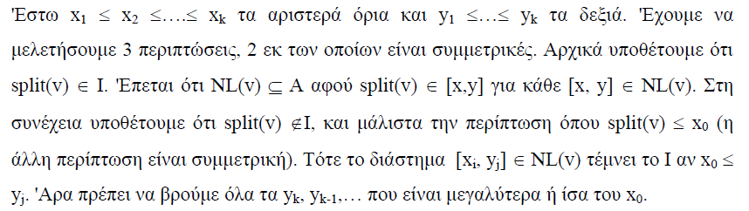
Βασικές πολυπλοκότητες του
Δ. Δ. (συν.)
ΠΑΡΑΤΗΡΗΣΕΙΣ
1. Εδώ είναι σημαντικό να βρίσκουμε σε χρόνο Ο(1) αν υπάρχει τουλάχιστον ένα
τέτοιο y_{k} (φυσικά το τελευταίο).
Εάν ναι τότε ακολουθούμε τα y_{k} , y_{k-1} ,… διαδοχικά στο δέντρο (όσο είμαστε μέσα στην απάντηση).
Για τα τελευταία πρέπει να συνδέσουμε τα φύλλα του ισοζυγισμένου δέντρου σαν λίστα.
Άρα NL(v) ∩ A υπολογίζεται σε χρόνο |NL(v) ∩ A|.

Slide 10
Βασικές πολυπλοκότητες του
Δ. Δ. (συν.)
2. Τα σύνολα P και C εύκολα υπολογίζονται.
Το P αποτελείται από τους κόμβους που συνθέτουν τα 2 μονοπάτια προς x και y αντίστοιχα και το C είναι το σύνολο των κόμβων μεταξύ αυτών των μονοπατιών.
Έτσι ο χρόνος που απαιτείται για τον υπολογισμό της απάντησης A είναι O(|P| + |C| + |A|)=O(h+ |C| + |A|), αφού |P| ≤ 2h.
Περίπτωση Α: Το U περιέχει μόνο τα αριστερά όρια των διαστημάτων του S. (δε
σημαίνει ότι |U| = |S| , γιατί έχουμε multisets).
Τότε όλα τα φύλλα του C ανήκουν στο A. Άρα |C| = O(|A|) οπότε ο συνολικός χρόνος γίνεται O(h + |A|). (Δεν έχει σημασία αν όλα τα διαστήματα είναι αποθηκευμένα στα NL(v) του P και C είναι άδειο).
Περίπτωση Β: Το U περιέχει περισσότερα στοιχεία.
Τότε θα πρέπει να επισκεφθούμε μόνο εκείνους τους κόμβους v στο C με NL(v) ≠ 0. Υπάρχουν το πολύ |A| τέτοιοι.
Τον έναν τον βρίσκουμε σε χρόνο O(h) με τη βοήθεια των bits και τους υπόλοιπους με τη διπλολίστα σε χρόνο Ο(|A|).
Έτσι συνολικά απαιτείται και πάλι χρόνος O(h + |A|).

Slide 11
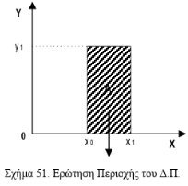
ΤΟ ΔΕΝΤΡΟ ΠΡΟΤΕΡΑΙΟΤΗΤΑΣ (συν.)
Η ερώτηση περιοχής στη οποία απαντά το Δ.Π. είναι η παρακάτω :
Δίνεται μία μισο-απεριόριστη περιοχή-λωρίδα Λ στους άξονες Χ, Υ όπως φαίνεται στο παρακάτω σχήμα ( Σχήμα 51 ).
«Βρείτε όλα τα σημεία (x, y) που βρίσκονται μέσα στη περιοχή αυτή δηλαδή όλα τα σημεία που πληρούν τις σχέσεις : x₀ ≤ x ≤ x₁ και y ≤ y₁».

Slide 12
ΑΝΑΛΥΣΗ ΤΟΥ ΔΕΝΤΡΟΥ
Καταρχήν δίνουμε τον ορισμό του Δέντρου Προτεραιότητας.
Ορισμός 5.1 :
Έστω S = {(x_{i} , y_{i} ); 1 ≤ i ≤ n} ένα σύνολο n στοιχείων (x, y).
Έστω {x; (x, y) ∈ S} ⊆ U, το σύνολο των x-συντεταγμένων του S, όπου U είναι το Σύμπαν.
Το Σύμπαν είναι όλο το σύνολο των τιμών από το οποίο μπορεί να πάρει τιμές η πρώτη συντεταγμένη των στοιχείων του συνόλου S.
Ένα Δ.Π. για το S αποτελείται από ένα φυλλοπροσανατολισμένο Δέντρο Εύρεσης για το U, όπου κάθε κόμβος v περιέχει την ενδιάμεση τιμή val(v) και επιπλέον ένα Πεδίο Προτεραιότητας (Π.Π.) με τις εξής ιδιότητες :
1. Το Πεδίο Προτεραιότητας περιέχει ένα (ή κανένα) στοιχείο prio(v) από το S, για το οποίο ισχύει: κάθε στοιχείο του S είναι αποθηκευμένο στο Π.Π. ακριβώς ενός κόμβου w και κείται πάνω στο μονοπάτι προς το x.
Δηλαδή: If prio(v) = (x, y) then x ∈ xrange(v)
2. Τα Π.Π. χτίζουν μία ουρά προτεραιότητας (Heap) για τις y-Συνιστώσες των στοιχείων του S.
Δηλαδή: If prio(v) = (x, y) then priofather(v) = (x’, y’) είναι ορισμένο και ισχύει y’≤y (δηλαδή το μικρότερο y τείνει προς τη ρίζα).

Slide 13
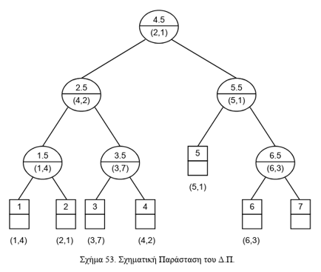
ΑΝΑΛΥΣΗ ΤΟΥ ΔΕΝΤΡΟΥ (συν.)
Παρακάτω δίνεται ένα παράδειγμα κατασκευής ενός Δέντρου Προτεραιότητας με είσοδο ένα σύνολο στοιχείων S.
Παράδειγμα 5.2 : Έστω ένα σύνολο στοιχείων S = {(1,4), (2,1), (3,7), (4,2), (5,1), (6,3)} ενώ το σύμπαν είναι το U = {i ∈ N; 1 ≤ i ≤ 7}.
Το Δέντρο Προτεραιότητας για το παραπάνω σύνολο στοιχείων S δίνεται στο παρακάτω σχήμα (Σχήμα 53).
Στο σχήμα αυτό φαίνονται οι ενδιάμεσες τιμές val(v) καθώς και το Π.Π. για κάθε κόμβο του δέντρου.
ΠΑΡΑΤΗΡΗΣΕΙΣ
1. Το Δ.Π. παντρεύει το ισοζυγισμένο δέντρο με το Heap σε μία Δομή Δεδομένων.
2. Εάν περισσότερα ζεύγη έχουν την ίδια x-συντεταγμένη τότε θα αποθηκεύονται διατεταγμένα στο ίδιο φύλλο.

Slide 14
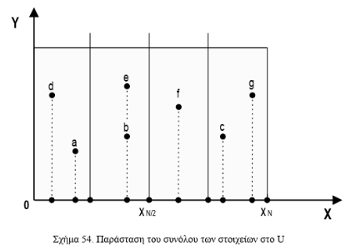
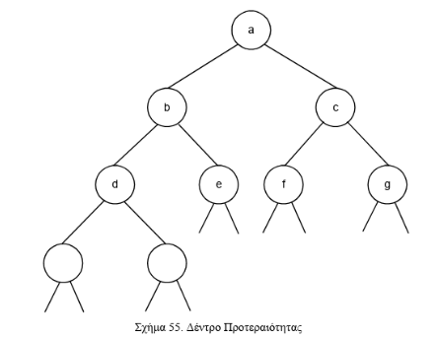
ΑΝΑΛΥΣΗ ΤΟΥ ΔΕΝΤΡΟΥ (συν.)
Τα βασικά βήματα για την κατασκευή του Δ.Π. είναι τα παρακάτω:
i) Το ζεύγος με την ελάχιστη y-συντεταγμένη στέκεται στη ρίζα.
ii) Μοίρασε το Σύμπαν και εφάρμοσε το i) για κάθε ήμισυ αναδρομικά.
Έτσι, (σύμφωνα με την υπόθεση που κάναμε στην αρχή) μετά από logN βήματα φτάνουμε σε μία λωρίδα που περιέχει μόνο ένα ζεύγος.
Άρα για την αποθήκευση των ζευγών αρκεί βάθος logN. 

Slide 15
ΣΤΑΘΕΡΟ ΣΥΜΠΑΝ (SEMIDYNAMIC CASE)
Χρόνος κατασκευής του Δ.Π.
Θα παρουσιάσουμε και θα αποδείξουμε τον χρόνο κατασκευής του Δ.Π. μέσω του παρακάτω Λήμματος.
Λήμμα 5.2:
Δίνεται το σύνολο S διατεταγμένο ως προς x-συνιστώσες των στοιχείων του.
Τότε ένα Δ.Π. για το S με βάθος Ο(logN) μπορεί να κατασκευασθεί σε χρόνο Ο(n+Ν).
Απόδειξη :
Το στατικό δέντρο εύρεσης για το U (ένα πλήρες δυικό δέντρο με Ν φύλλα), όπως αποδεικνύεται μέσω της θεωρίας των Δομών Δεδομένων, χτίζεται σε χρόνο O(N).
Βασική παράμετρος της ανάλυσης μας είναι να ορίσουμε τα Πεδία Προτεραιότητας.
Παρατηρούμε αυτή τη διαδικασία σαν ένα ‘’Νοκαουτ Τουρνουά’’ πάνω στα στοιχεία του S.
Πρώτα τοποθετούμε τα ζεύγη του S στα φύλλα του Δ.Π.

Slide 16
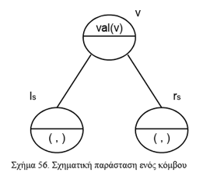
ΣΤΑΘΕΡΟ ΣΥΜΠΑΝ (SEMIDYNAMIC CASE) (συν.)
Έστω v ένας κόμβος όπου οι γιοι του έχουν ορισμένα Πεδία-Προτεραιότητας (Σχήμα 56).
Το prio(v) ορίζεται ως το ζεύγος με τη μικρότερη y-συνιστώσα μεταξύ των prio(ls) και prio(rs), όπου ls και rs είναι ο αριστερός και δεξιός γιος αντίστοιχα.
Έτσι το prio(v) ενός γιου θα αδειάσει και θα ορισθεί με τον ίδιο τρόπο από τους γιους του.
Όταν προς στιγμήν αδειάσει το prio(v), v φύλλο, τότε επανατοποθετείται ως prio(v) το ζεύγος που αποθηκεύεται στο φύλλο.
Έτσι μπορούμε να ορίσουμε όλο το δέντρο προτεραιότητας.
Άρα, τα συνολικά έξοδα που παράγονται σε κάθε κόμβο v είναι ίσα με O(ύψος(v)), γιατί για να οριστεί το πεδίο προτεραιότητας, του πατέρα(v), πιθανόν να χρειαστεί να διατρέξουμε όλο το μονοπάτι από τον v και προς τα φύλλα.

Slide 17
ΣΤΑΘΕΡΟ ΣΥΜΠΑΝ (SEMIDYNAMIC CASE) (συν.)
Επίσης, το βάθος στο ύψος h είναι logN-h, και επιπλέον το πλήθος των κόμβων στο ύψος h είναι N/2^{h} .
Επομένως, ο συνολικός χρόνος για τον ορισμό των πεδίων προτεραιότητας είναι:
Ο(∑((Ν/2^{h})*h))=O(N)
και το δέντρο μπορεί να κατασκευασθεί σε O(n+N).
Πολυπλοκότητες χρόνου των πράξεων του Δ.Π.
Καταρχήν θα ορίσουμε τις πράξεις του Δ.Π. και μερικές βασικές παραμέτρους (P, C, C max ) ενώ στη συνέχεια θα δώσουμε τις πολυπλοκότητες χρόνου για κάθε μία πράξη χωριστά.
Πράξεις του Δ.Π.
Τα Δ.Π. υποστηρίζουν αντίστοιχα τις ακόλουθες πράξεις:
1. MinXinRectangle (x₀, x₁, y₁)=min {x; ∃ y; x₀ ≤ x ≤ x₁ και y ≤ y₁ και (x, y) ∈ S}
2. MaxXinRectangle (x₀, x₁, y₁)=max {x; ∃ y; x₀ ≤ x ≤ x₁ και y ≤ y₁ και (x, y) ∈ S}
3. MinYinXrange (x₀, x₁ )=min {y; ∃ x; x₀ ≤ x ≤ x₁ και (x, y) ∈ S}
4. EnumerateRectangle(x₀, x₁, y₁) = {(x, y) ∈ S: x₀ ≤ x ≤ x₁ και y ≤ y₁ }.
Τα x₀, x₁ δεν ανήκουν οπωσδήποτε στο U.

Slide 18
ΣΤΑΘΕΡΟ ΣΥΜΠΑΝ (SEMIDYNAMIC CASE) (συν.)
Πριν προχωρήσουμε παρακάτω θα ορίσουμε μερικές βασικές παραμέτρους.
Έστω ότι [x_{l} , x_{r}] είναι ένα διάστημα.
Ορίζουμε, όπως και πριν:
P = {v; xrange(v) ∩ [x_{l} , x_{r} ] ≠ 0 και xrange(v) ⊈ [x_{l} , x_{r}]}
C = {v; xrange(v) ⊆ [x_{l} , x_{r} ] } και
C_{max} = {v; v ∈ C και father (v) ∉ C}
Πολυπλοκότητες Χρόνου
Στην παράγραφο αυτή αποδεικνύουμε μέσω Λημμάτων τις πολυπλοκότητες χρόνου, για κάθε μία από τις πράξεις του Δ.Π. που ορίσαμε παραπάνω.
Λήμμα 5.3 : (MinYinXrange)
Έστω Τ ένα Δ.Π. για το σύνολο S (σε σχέση με το Σύμπαν U) ύψους h.
Τότε η πράξη MinYinXrange χρειάζεται χρόνο O(h).
Απόδειξη :
Βασική ιδέα της ανάλυσης μας είναι ο ορισμός του P ∪ C_{max} .
Καταρχήν, σε χρόνο O(h) διαπιστώνουμε εάν το MinYinXrange (x_{l},x_{r}) δεν είναι ορισμένο.
Εάν C=∅ τότε x_{l} , x_{r} δεν είναι x-συνιστώσες και το ψάξιμο τελειώνει σε ένα φύλλο ή γειτονικά φύλλα.
Εάν το C δεν περιέχει κανένα ζεύγος του S, τότε αυτό εντοπίζεται στα μονοπάτια που το περιορίζουν.

Slide 19
ΣΤΑΘΕΡΟ ΣΥΜΠΑΝ (SEMIDYNAMIC CASE) (συν.)
Θα προχωρήσουμε την ανάλυση μας με την παρακάτω βασική υπόθεση:
Έστω ότι υπάρχει ένα στοιχείο (x*, y*) του συνόλου S με y*= MinYinXrange (x_{l} , x_{r}) και w το φύλλο με περιεχόμενο x* .Τότε ισχύει :
w ∈ (P ∪ C), διότι x_{l} ≤ x* ≤ x_{r} .
Περίπτωση 1 : w ∈ P. Τότε υπάρχει ένας κόμβος v ∈ P έτσι ώστε : prio(v) = (x* , y*).
Περίπτωση 2 : w ∉ P δηλ. w ∈ C. Τότε παρατήρησε το z ∈ C_{max} , όπου z ο πρόγονος του w.
Επειδή y * είναι η μικρότερη y-τιμή όλων των ζευγών που ανήκουν στο [x_{l} , x_{r} ], τότε υπάρχει ένας πρόγονος v του z ώστε prio(v) = (x*, y* ) και το v ∈ (P ∪ C_{max} ).
Και στις δύο περιπτώσεις πρέπει να υπάρχει κόμβος v ∈ (P ∪ C_{max}) με prio(v) = (x* ,y*).
Επομένως, η πράξη MinYinXrange μπορεί να απαντηθεί μετά από επιθεώρηση όλων των κόμβων του P ∪ C_{max} .
Ισχύει:
Α) |P ∪ C_{max} | ≤ 4h, διότι από v ∈ C_{max} → father (v) ∈ P.
B) Κάθε κόμβος του P κείται στα μονοπάτια προς το x₁ ή το x₂ .
Η παραπάνω επιθεώρηση χρειάζεται χρόνο O(h) που είναι και ο χρόνος που απαιτείται για την πράξη MinYinXrange (x_{l}, x_{r}).

Slide 20
ΣΤΑΘΕΡΟ ΣΥΜΠΑΝ (SEMIDYNAMIC CASE) (συν.)
Λήμμα 5.4 : (EnumerateRectangle)
Έστω T ένα Δ.Π. για το σύνολο S (σε σχέση με το U) ύψους h.
Τότε η πράξη EnumerateRectangle χρειάζεται χρόνο O(h+|A|), όπου |Α| είναι το μέγεθος της απάντησης.
Απόδειξη :
Έστω R = {(x, y); x_{l} ≤ x ≤ x_{r} , y ≤ y₀ } το ορθογώνιο της ερώτησης.
Όλα τα ζεύγη του συνόλου R ∩ S βρίσκονται αποθηκευμένα στα Π.Π. των κόμβων του P ∪ C.
ΠΑΡΑΤΗΡΗΣΗ:
(v ∈ C - C_{max} ) ∧ (prio(v) ∈ R) → prio (father(v)) ∈ R
Απόδειξη: Έστω prio(v) = (x,y) ∈ R και prio(father(v)) = (x’, y’). Τότε y’ ≤ y ≤ y₀ και x_{l} ≤ x ≤ x_{r} διότι father (v) ∈ C. Αρα (x’ , y’ ) ∈ R.
Η παραπάνω παρατήρηση οδηγεί στον εξής αλγόριθμο:
1.(Κόστος O(h)): Σε όλους τους κόμβους στο P ∪ C_{max} επιθεώρησε τα Π.Π.
2. (Κόστος O(|A|)): Για κάθε v ∈ C_{max} διάτρεξε από πάνω ως κάτω το υπόδεντρο T_{v.}

Slide 21
ΣΤΑΘΕΡΟ ΣΥΜΠΑΝ (SEMIDYNAMIC CASE) (συν.)
for w = απόγονος του v do
if prio(v) ∈ R then ψάξε και στους δύο γιους
else μην ψάχνεις τους γιους.
Η παρατήρηση εγγυάται την ορθότητα. Έτσι, στηριζόμενοι στην προηγούμενη παρατήρηση, προχωρούμε στην ανάλυση της πολυπλοκότητας της πράξης.
Για κάθε 2 κόμβους στο P ∪ C_{max} επισκεπτόμαστε ακόμη 2 για να δούμε αν θα σταματήσουμε. Το κόστος αυτό είναι : O(2|P ∪ C_{max} |) = O(h)
Επίσης, για κάθε κόμβο που ανήκει στην απάντηση μας ψάχνουμε ακόμη 2 με κόστος Ο(3|Α|).
Επομένως, ο συνολικός χρόνος της EnumerateRectangle είναι O(h+|A|). 
Λήμμα 5.5: (MinXinRectangle, MaxXinRectangle)
Έστω Τ ένα Δ.Π., για το σύνολο S, ύψους h.
Τότε οι πράξεις MinXinRectangle και MaxXinRectangle χρειάζονται η κάθε μία χρόνο O(h).

Slide 22
ΣΤΑΘΕΡΟ ΣΥΜΠΑΝ (SEMIDYNAMIC CASE) (συν.)
Απόδειξη :
Οι δύο πράξεις είναι συμμετρικές.
Αρκεί επομένως να μελετήσουμε τη μία από αυτές.
Μελετούμε την MinXinRectangle (x_{l} , x_{r} , y₀ ).
Καταρχήν ψάχνουμε το σημείο (x’’, y’’) που είναι η καλύτερη λύση μεταξύ των prio(v), όπου v ∈ (P ∪ C_{max} ).
Έστω R = {(x, y); x_{l} ≤ x ≤ x_{r} , y ≤ y₀ } το ορθογώνιο της ερώτησης.
Τότε ορίζουμε (x’’, y’’) ∈ (R ∩ S) ώστε prio(v) = (x’’, y’’) για ένα v ∈ (P ∪ C_{max} ) και x’’ ≤ x για κάθε (x, y) με (x, y) = prio(z) ∈ (R ∩ S) και z ∈ (P ∪ C_{max} ).
Τότε ισχύει: αν (x’’, y’’) είναι ορισμένο → (R ∩ S) = 0 (βλ. Λήμμα 5.3).
Επίσης μπορούμε σε χρόνο O(h) να βρούμε εάν (R ∩ S) = 0.
Τότε είναι είτε C = 0 είτε C ≠ 0 και όλοι οι κόμβοι v ∈ (P ∪ C_{max} ) έχουν prio(v) = (x,y) με είτε y ≥ y₀ είτε x ∈ [x_{l} , x_{r} ].
Προχωρούμε την ανάλυση με την υπόθεση ότι MinXinRectangle είναι ορισμένο.
Έστω το στοιχείο (x * ,y * )∈S είναι η απάντηση δηλαδή (x * ,y * ) = MinXinRectangle(x_{l} , x_{r} ,y₀ ).
Εξετάζουμε τις παρακάτω δύο περιπτώσεις:

Slide 23
ΣΤΑΘΕΡΟ ΣΥΜΠΑΝ (SEMIDYNAMIC CASE) (συν.)
Περίπτωση 1 : x * = x’’.
Βρίσκουμε το x * αν εξετάσουμε όλους τους κόμβους στο P ∪ C_{max} και βρούμε ότι οι y-συνιστώσες των γιων τους είναι μεγαλύτερες από y₀ .
(Πρέπει να είναι x ∈ [x_{l} , x_{r} ] και διαλέγουμε το πιο μικρό).
Περίπτωση 2 : x * ≠ x’’ δηλ. x * < x’’
Τότε το ζεύγος (x * , y * ) είναι αποθηκευμένο στον κόμβο w, με w ∈ (C - C_{max} ). Έστω v ∈ C_{max} , ώστε v είναι πρόγονος του w. Έστω prio(v) = (x’, y’). Τότε ισχύει :
1. y’ ≤ y * ≤ y₀ και
2. x_{l} ≤ x’ ≤ x_{r} διότι v ∈ C
Σαν συμπέρασμα από 1 & 2 έχουμε ότι (x’, y’) ∈ (R ∩ S).
‘Αρα, σύμφωνα με τον ορισμό του x’’ έχουμε ότι x’’ < x’
Εκτός τούτου, εφόσον το x’ ∈ xrange(v) (σύμφωνα με τον ορισμό του), ισχύει ότι x * ≤ x’’ ≤ x’ και συνεπώς x’’ ∈ xrange(v) και το v μπορεί να οριστεί μονοσήμαντα.
Επομένως έχουμε είτε (x, y) = (x * , y * ) είτε (x * , y * ) = prio(w) όπου w είναι ένας απόγονος του μοναδικού v ∈ C_{max} με x ∈ xrange(v).

Slide 24
ΣΤΑΘΕΡΟ ΣΥΜΠΑΝ (SEMIDYNAMIC CASE) (συν.)
Παρακάτω, δίνουμε τον αλγόριθμο για την πράξη MinXinRectangle:
1. Βρες το x’’;
2. Βρες τον μοναδικό κόμβο v ∈ C max ώστε x’’ ∈ xrange(v)
3. Βρες στο T_{v} τον κόμβο w ως εξής:
Εάν οι y-συνιστώσες και των δύο γιων είναι μικρότερες από το y₀ τότε ακολούθησε τον αριστερό γιο.
Σταμάτα εφόσον οι y-συνιστώσες και των δύο γιων είναι μεγαλύτερες από y₀ .
Πρέπει να τονίσουμε ότι για κάθε κόμβο z στο μονοπάτι από το v στο w ισχύει prio(v)∈(R ∩ S).
Συνολικά:
Πρέπει πρώτα να επισκεφθούμε όλους τους κόμβους στο P ∪ C_{max} και μετά ένα μοναδικό μονοπάτι σε ένα μοναδικό υπόδεντρο του οποίου η ρίζα ∈ C_{max} .
Επομένως ο συνολικός χρόνος που απαιτείται για την πράξη MinXinRectangle (καθώς και την MaxXinRectangle) είναι O(h). 

Slide 25
ΣΤΑΘΕΡΟ ΣΥΜΠΑΝ (SEMIDYNAMIC CASE) (συν.)
Λήμμα 5.6: (Ένθεση / Απόσβεση)
Έστω Τ ένα Δ.Π. για το σύνολο S (με σταθερό Σύμπαν U) και έστω h το ύψος του Τ.
Α. Έστω (x, y) ∉ S, με x ∈ U και δεν υπάρχει κανένα (x’, y’) ∈ S με x = x’.
Τότε μπορούμε να ενθέσουμε το (x, y) στο S σε χρόνο O(h).
B. Έστω (x, y) ∈ S. Μπορούμε να σβήσουμε το (x, y) από το S σε χρόνο O(|h|). (Σημείωση: h = O(log|U|))
Απόδειξη :
Για κάθε μία από τις περιπτώσεις του Λήμματος 5.6 έχουμε:
Α. Ακολουθούμε το μονοπάτι για το x. Έστω v ο πρώτος κόμβος στον οποίο ισχύει:
prio(v) = (x’’, y’’) και y < y’’.
Τότε, ενθέτουμε το (x, y) στη θέση του prio(v) και επαναλαμβάνουμε το ίδιο για το
(x’’, y’’) μέχρι τα φύλλα. Αυτό απαιτεί χρόνο O(h).
Β. Με κανονικό ψάξιμο βρίσκουμε έναν κόμβο v με prio(v) = (x, y).
Σβήνουμε το prio(v).
Μετά ορίζουμε το prio(v) με το Π.Π. του γιου με τη μικρότερη y-συντεταγμένη. Επαναλαμβάνουμε το ίδιο μέχρι τα φύλλα.
Αυτό απαιτεί χρόνο O(h).

Slide 26
Η ΔΟΜΗ ΤΟΥ Δ.Ε.Τ.
Έστω ευθύγραμμα τμήματα στον άξονα πραγματικών αριθμών
I = {[x₁ : x₁’] , [x₂ : x₂’] … [x_{n} : x_{n}’] }
Σημείο ερώτησης q_{x}
Ψάχνουμε δομή για αποδοτική αναφορά ευθυγράμμων τμημάτων (Stabbing Queries) που να περιέχουν το q_{x}
Γίνεται διαμελισμός χώρου παραμέτρων για να διασφαλιστεί το παραπάνω, συνεπώς ο εντοπισμός της περιοχής που περιλαμβάνει την ερώτηση συνεπάγεται της απάντησης.

Slide 27
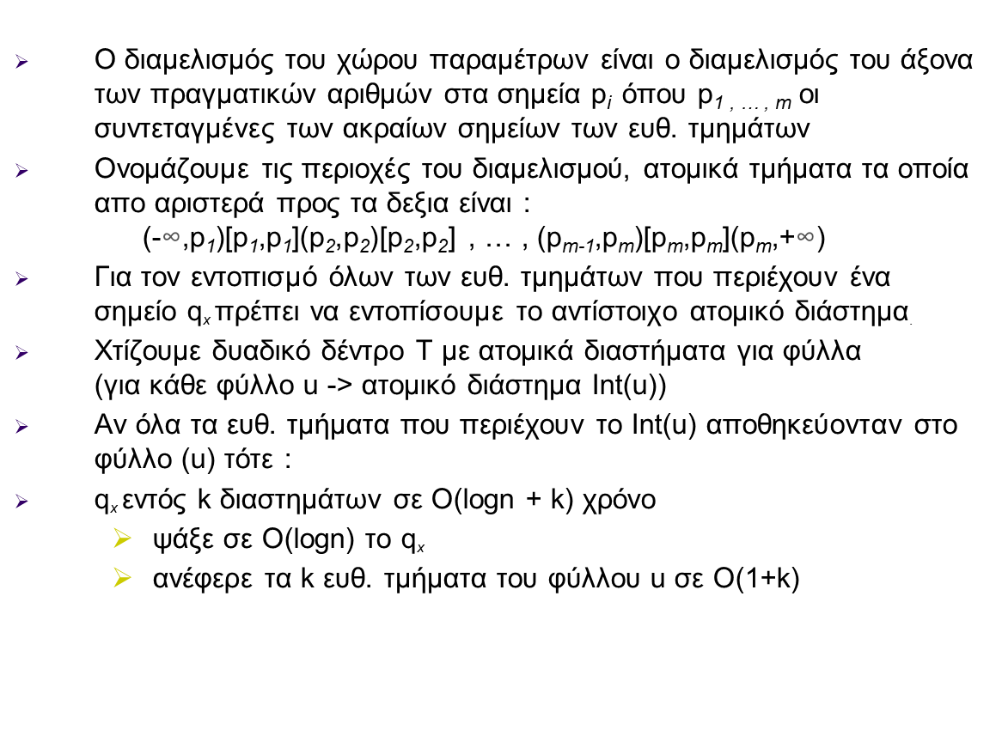
Η ΔΟΜΗ ΤΟΥ Δ.Ε.Τ.

Slide 28
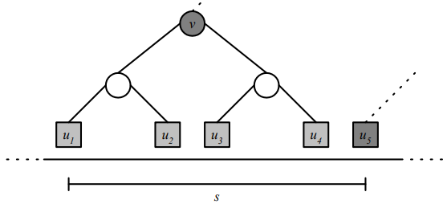
Η ΔΟΜΗ ΤΟΥ Δ.Ε.Τ.
Χωρικά, όταν το μονοπάτι εύρεσης του q_{x} καταλήγει σε κάποιον απο τους κόμβους, αναφέρουμε ευθύγραμμο τμήμα s
Tο μονοπάτι εύρεσης καταλήγει σε φύλλο u_{1 , … , 4} μόνο αν περάσει απο τον κόμβο v, άρα αποθηκεύουμε το διάστημα s στο v αντι για τα φύλλα u_{1 , … , 4 .}
Επιλέγουμε να αποθηκεύσουμε το ευθ. τμήμα s στους κόμβους ετσι ωστε αυτοι :
  να καλύπτουν όλο το ευθύγραμμο τμήμα
  να είναι όσο το δυνατό ψηλότερα στο δέντρο
Η δομή δεδομένων που στηρίζεται στην παραπάνω αρχή , καλείται Δ.Ε.Τ.

Slide 29
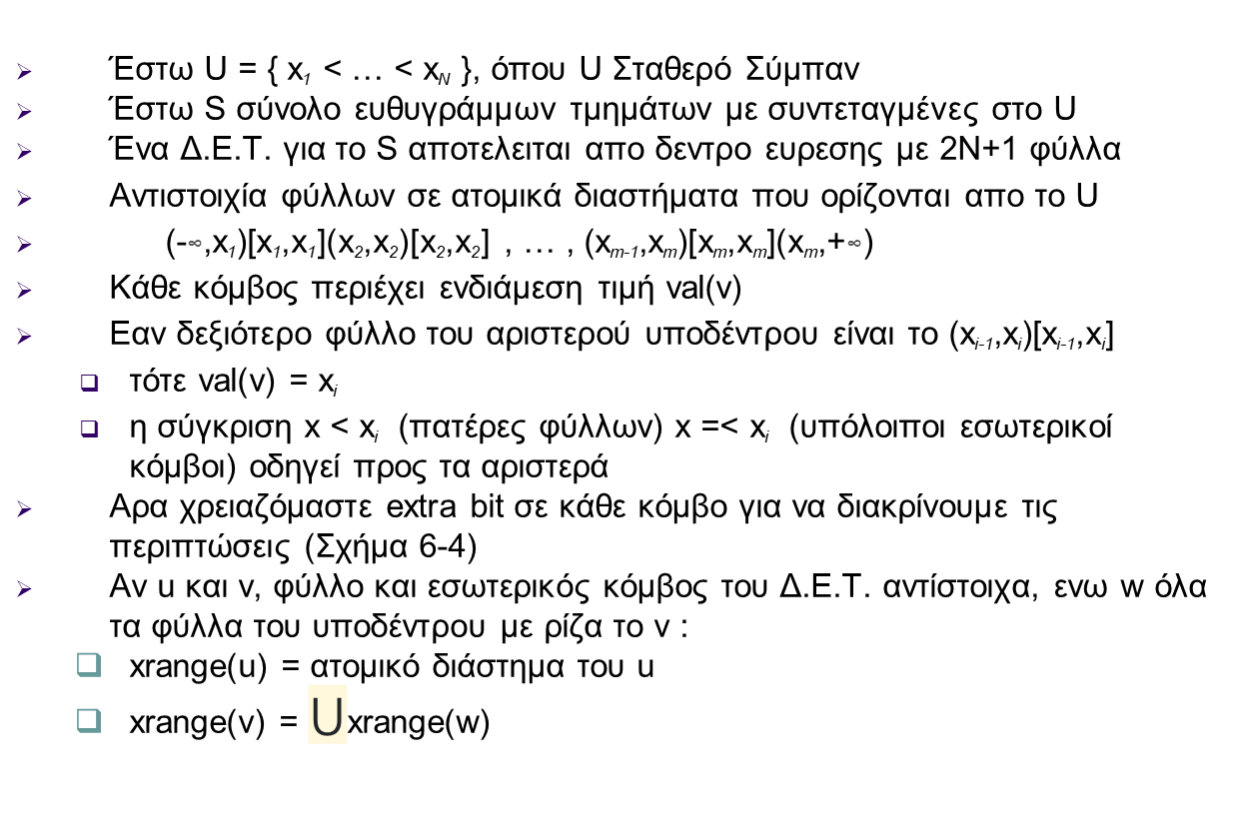
ΑΝΑΛΥΣΗ ΤΟΥ Δ.Ε.Τ.

Slide 30
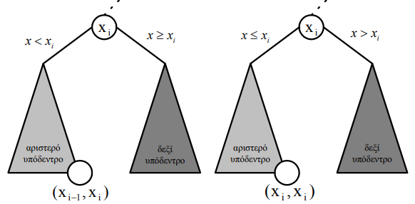
ΑΝΑΛΥΣΗ ΤΟΥ Δ.Ε.Τ.
Σχήμα 6-4

Slide 31
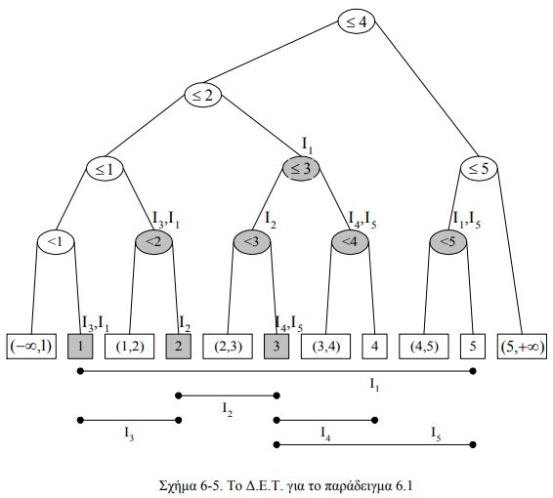
ΑΝΑΛΥΣΗ ΤΟΥ Δ.Ε.Τ.
Παράδειγμα:
Έστω το σύνολο ευθ. τμημάτων στην ευθεία των πραγματικών αριθμών S = {[1,5] , [2,3] , [1,2] , [3,4] , [3,5]} όπου σύμπαν U = {1,2,3,4,5}
Ένα διάστημα μπορεί να εμφανιστεί σε περισσότερες απο μία κομβολίστες
Όσο πιο πλατύ είναι το διάστημα, τόσο ψηλότερα αποθηκεύεται

Slide 32
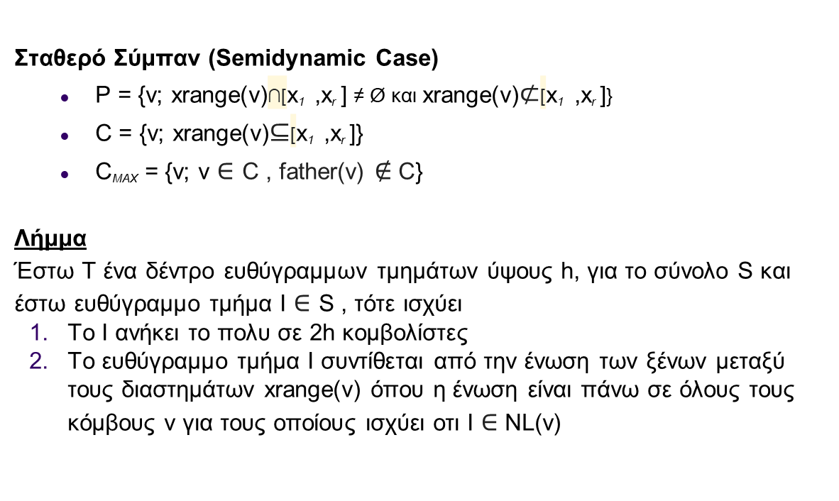
ΑΝΑΛΥΣΗ ΤΟΥ Δ.Ε.Τ.

Slide 33
ΑΝΑΛΥΣΗ ΤΟΥ Δ.Ε.Τ.
Απόδειξη Λήμματος
Ισχύει ότι : Ι ∈ NL(v) ⇔ v ∈ C_{MAX}
Δηλαδή το ευθύγραμμο τμήμα Ι ανήκει στο NL(v) αν και μόνο αν ο κόμβος v ανήκει στο σύνολο C_{MAX} . Αυτό ισχύει λόγω των ορισμών του NL(v) και του C_{MAX} .
Όμως ισχυει οτι : |C_{MAX} | =< 2h
Και επομένως το I θα ανηκει το πολυ σε 2h κομβολίστες.

Slide 34
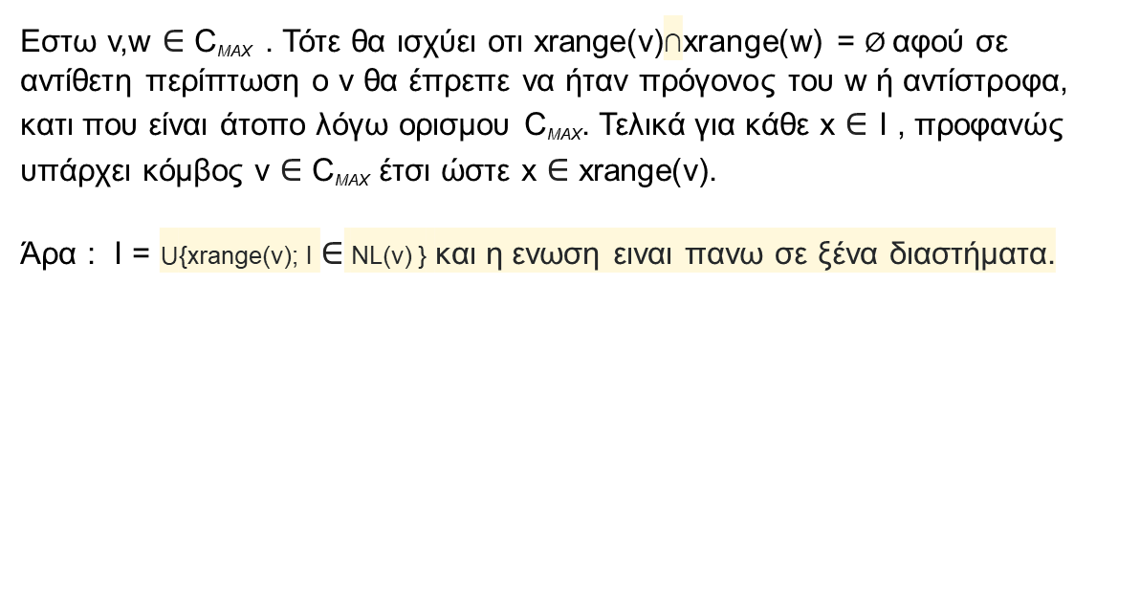
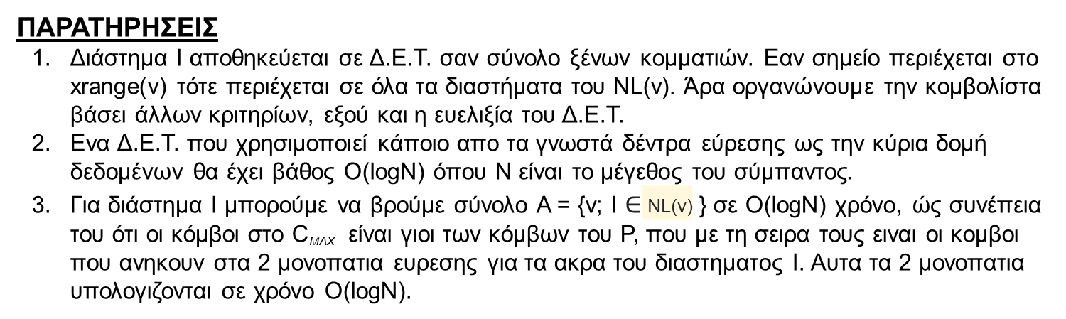
ΑΝΑΛΥΣΗ ΤΟΥ Δ.Ε.Τ.
Απόδειξη Λήμματος
2.

Slide 35
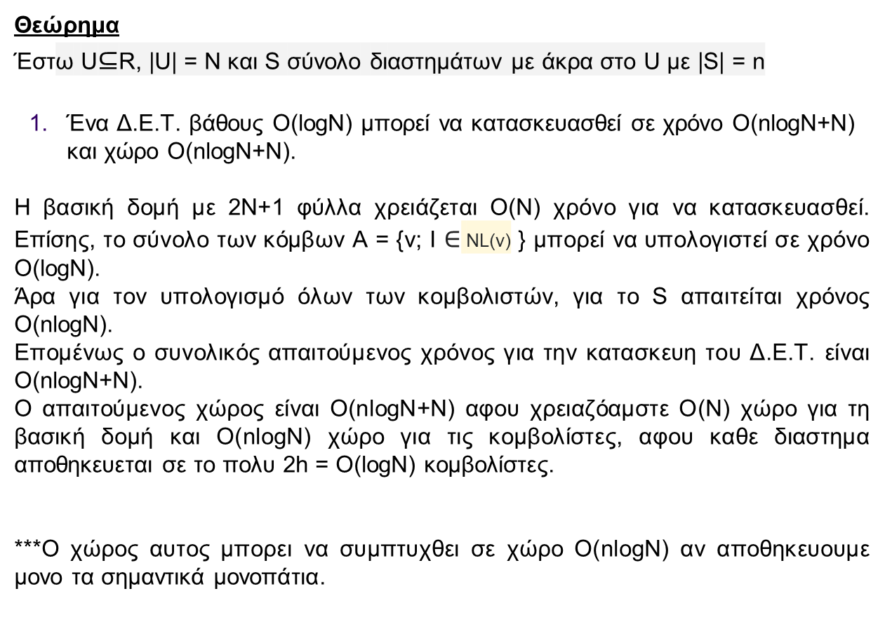
ΑΝΑΛΥΣΗ ΤΟΥ Δ.Ε.Τ.

Slide 36
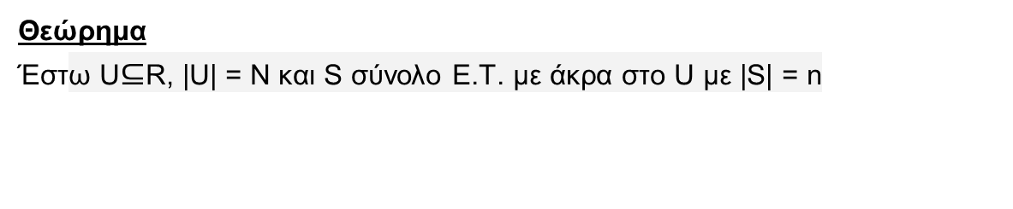
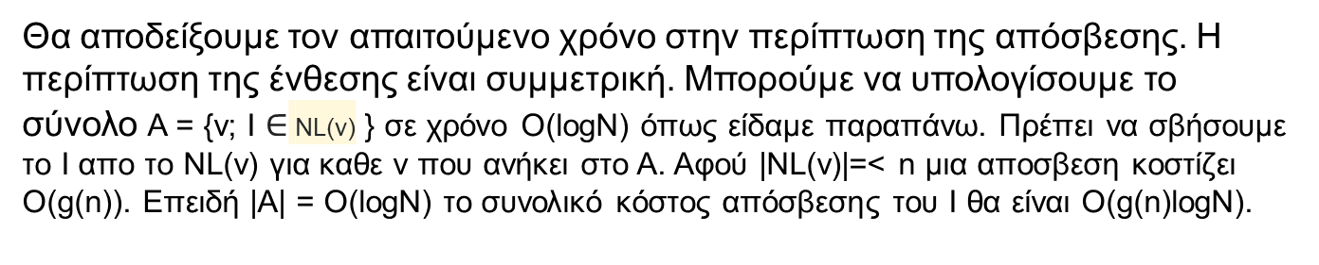
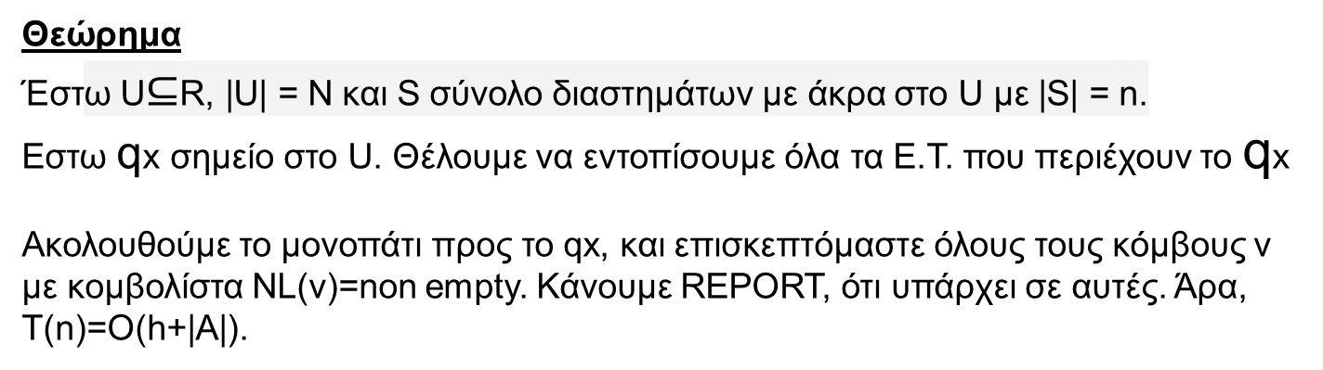
ΑΝΑΛΥΣΗ ΤΟΥ Δ.Ε.Τ.
Έστω g(m) ο χρόνος για να αποσβεστεί ενα διάστημα απο την κομβολίστα μήκους m. Τότε ένα διάστημα θα αποσβεστεί απο ένα Δ.Ε.Τ. σε χρόνοO(g(n)logN).

